Slide 1
PROCESI I PROCESNI PRISTUP

Slide 2
Šta je proces?
Merriam Webster’s Collegiate Dictionary:
  Prirodni fenomen karakterisan postepenim promenama koje vode ka određenom rezultatu (na primer, proces rasta)

Slide 3
Šta je (poslovni) proces?
Hammer i Champy (1993): skup aktivnosti koji transformiše jedan ili više ulaza u izlaz koji ima vrednost za korisnika.
Davenport (1993): proces je red poslovnih aktivnosti kroz prostor i vreme, sa početkom i krajem, i jasno definisanim ulazima i izlazima.
Harrington (1991): aktivnost ili grupu aktivnosti koje uzimaju ulaz, povećavaju mu vrednost i time proizvode izlaz za unutrašnjeg ili spoljašnjeg korisnika.

Slide 4
Šta je (poslovni) proces?
ISO 9000:2008 Sistemi menadžmenta kvalitetom – osnove i rečnik: skup međusobno povezanih ili međusobno delujućih aktivnosti koji pretvara ulazne elemente u izlazne elemente (SRPS ISO 9000:2008).

Slide 5
Šta je (poslovni) proces?
Proces se može definisati i kao niz aktivnosti koje pokreće određeni događaj (ili više njih), a čiji je zadatak ostvarivanje određenog cilja. Proces koristi resurse prilikom ostvarivanja definisanog cilja, podložan je spoljašnjim uticajima, i njime treba upravljati.
Poslovni proces je vrsta procesa čiji je zadatak ostvarivanje poslovnog cilja, bilo da se radi o ciljevima kompanije ili ciljevima okruženja.

Slide 6
Šta je cilj (poslovnog) procesa?
Osnovni cilj svakog poslovnog procesa je da stvori vrednost za korisnika.
Dodatni kriterijumi koje poslovni procesi moraju da zadovolje (Rummler, 2010):
  Procesi, sami ili u interakciji sa drugim procesima, treba da na efektivan i efikasan način doprinose stvaranju vrednosti za korisnika.
  Procesima treba upravljati na efektivan način.
  Procesi, individualno ili u kombinaciji sa drugim procesima, treba da imaju potencijal za stvaranje konkurentske prednosti.

Slide 7
Kakav može biti proces?

Slide 8
Procesno orijentisana organizacija?
Organizacija postoji kako bi izvršavala procese koji stvaraju vrednost za korisnika i druge interesne strane.
Upravljati organizacijom znači upravljati njenim procesima.

Slide 9
Funkcionalna naspram procesno orijentisane organizacije

Slide 10
Funkcionalna naspram procesno orijentisane organizacije
Tradicionalni način funkcionalnog organizovanja može dovesti do razvoja „mi protiv njih” mentaliteta i do pojave konkurencije među organizacionim celinama.
Zbog toga je neophodno uspostaviti organizacionu strukturu koja je orijentisana na procese.

Slide 11
Funkcionalna naspram procesno orijentisane organizacije
Ideja je da se pronađe balans između procesa i funkcionalne organizacije tako što će se uspostaviti mehanizmi za prevazilaženje problema koji mogu nastati u komunikaciji između različitih funkcija angažovanih na izvođenju jednog procesa.
Neophodno je uvesti nove uloge, kao što su vlasnik procesa i rukovodilac procesa, kako bi procesi dobili pažnju koju zaslužuju.

Slide 12
Šta se dobija procesno orijentisanom organizacijom?
Veća vidljivost procesa
Jasno definisana i podeljena odgovornost za pojedine aktivnosti
Stvaranje svesti o internim vezama isporučilac – korisnik
Uspostavljanje sistema za merenje performansi procesa
Povećanje produktivnosti kroz kontinualno poboljšanje procesa
Bolja vidljivost interfejsa procesa
...

Slide 13
Mapa odnosa vrednosti i resursa

Slide 14
Procesni pristup
Suština: unaprediti način organizovanja posla, i posao učiniti efektivnijim i efikasnijim.
Zahteva usvajanje radikalno novog (ali potpuno logičnog) načina na koji poslovni sistem posmatra svoje aktivnosti.
Podrazumeva identifikovanje, razumevanje i upravljanje poslovnim procesima kompanije.
Ti procesi već postoje u okviru poslovnog sistema (pomoću tih procesa se odvija svakodnevno poslovanje), ali su oni nevidljivi. Zato je menadžerima teško da ih prepoznaju i da njima upravljaju.

Slide 15
Procesni pristup je neophodan kako bi se:
Osiguralo da proizvodi i usluge imaju konzistentan kvalitet koji je moguće ponoviti.
Kontinualno merile i poboljšavale poslovne performanse preduzeća.
Smanjili troškovi i obezbedila efikasnost.
Obezbedila transparentnost u poslovanju i upravljalo rizikom.
Obezbedila standardizacija i ponovno korišćenje pojedinih komponenti poslovanja.
Vodilo restrukturiranje i poslovna optimizacija.
Upravljalo kompleksnim zadacima i lancima snabdevanja.
Automatizovalo poslovanje i omogućilo poslovanje na globalnoj mreži.
...

Slide 16
Šta je prethodilo procesnom pristupu?
Ford (1903) – revolucionarno novi proces proizvodnje automobila;
Tejlor (1911) - ˝principi naučnog upravljanja˝ - predložio ključne ideje koje se koriste za poboljšanje procesa (studija vremena);
Sistemski pristup (60tih) – modelovanje poslova i procesa u smislu toka i povratnih veza (svaka aktivnost i radnik su deo većeg entiteta);
Porter (1985) – Koncept lanca vrednosti – jedinstveni proces koji obuhvata aktivnosti od dizajniranja proizvoda/usluga do pružanja postprodajnih usluga;

Slide 17
Razvoj procesnog pristupa
Postoje tri važna uticaja koja su oblikovala procesni pristup kakvim ga danas poznajemo:
  Kontrola kvaliteta, i sveukupni pokret upravljanja kvalitetom;
  Promena načina na koji se posmatra organizacija, kao i potreba za efikasnijim načinom upravljanja poslovnim sistemima;
  Ubrzani razvoj informacionih tehnologija.
Često je kroz istoriju primene procesnog pristupa naglašavan samo jedan od pomenuta tri uticaja

Slide 18
Problemi u primeni procesnog pristupa
Hijerarhijske prepreke u implementaciji procesnog pristupa - većina kompanija funkcionalno organizovana, i da se svaka funkcionalna jedinica posmatra kao zaseban deo sa sopstvenim ciljevima i strategijama.
Nedostatak međufunkcionalne komunikacije i jaka hijerarhijska struktura ograničavaju podršku menadžmenta primeni standarda, i time ograničavaju uspeh implementacije.
Menadžment zasnovan na procesima zahteva veliku posvećenost i vreme kako bi se ključni poslovni procesi reorganizovali - nedostatak (ili loše planiranje) vremena jedna od glavnih prepreka na putu ka uspehu.

Slide 19
Zrelost procesa
Predstavlja stepen do kojeg organizacija razume sopstvene poslovne procese na putu ka uspostavljanju efektivnog i efikasnog sistema za upravljanje procesima.
Proces je zreo ukoliko je moguće predvideti njegovo ponašanje, ukoliko je moguće kontrolisati ga, i ukoliko se efektivnost procesa maksimalna.

Slide 20
CMM (Capability Maturity Model)

Slide 21
Procesni pristup i ISO standardi
ISO 9001:2001 (i kasnije verzije): u prvi plan stavila upravljanje procesima - praćenje i optimizaciju poslova i aktivnosti kompanije umesto kontrole finalnog proizvoda.
Jedan od ciljeva je poboljšanje efektivnosti čitave kompanije kroz praćenje performansi samih procesa – numeričko merenje efektivnosti poslova i aktivnosti posmatranog poslovnog sistema.
Eksplicitno izraženi zahtevi za kontinualnim poboljšanjem procesa, kao i za stalnim praćenjem zadovoljstva korisnika.
Mnogi autori (Harrington, 1997, Renfrew, 1997) naglašavaju potrebu da se sistem menadžmenta kvalitetom izgradi oko poslovnih procesa, kako bi bio efikasan i štedljiv.

Slide 22
Model sistema menadžmenta kvalitetom zasnovanog na procesima

Slide 23
IDENTIFIKACIJA PREDMETA RADA I
PROJEKTOVANJE KATALOGA (USLUGA/PROIZVODA)
PODSISTEMA POSLOVNOG SISTEMA
Kreativna radionica I

Slide 24
Model “Korisnik – Isporučilac”

Slide 25
Struktuiranje poslovnog sistema koji pruža zdravstvene usluge
P2. Podsistem upravljanja
P 10
P3. Podsistem nabavke
P 9
P4. Podsistem prodaje
P 11
P5. Podsistem finansija
Zdravstvene
usluge
P6. Podsistem kadrova
P 8
P 12
P7. Pravno-normativni podsistem
P 7
P8. Informacioni podsistem
P9. Podsistem razvoja
P10. Podsistem marketinga
P 6
P11. Podsistem kvaliteta
P 3
P12. Podsistem ekonomike
P 5
P 4
Katalozi usluga i/ili proizvoda
Katalozi procesa
Specijalizovanog podsistema
Univerzalnih podsistema
Specijalizovanog podsistema
Univerzalnih podsistema

Slide 26
Struktuiranje poslovnog sistema koji proizvodi auto gume
P2. Podsistem upravljanja
P 10
P3. Podsistem nabavke
P 9
P4. Podsistem prodaje
P 11
P5. Podsistem finansija
Proizvodnja
auto guma
P6. Podsistem kadrova
P 8
P 12
P7. Pravno-normativni podsistem
P 7
P8. Informacioni podsistem
P9. Podsistem razvoja
P10. Podsistem marketinga
P 6
P11. Podsistem kvaliteta
P 3
P12. Podsistem ekonomike
P 5
P 4
Katalozi usluga i/ili proizvoda
Katalozi procesa
Specijalizovanog podsistema
Univerzalnih podsistema
Specijalizovanog podsistema
Univerzalnih podsistema

Slide 27
P1. Podsistem proizvodnje
P2. Podsistem upravljanja
P 10
Strukturiranje kao osnova za organizovanje složenog poslovnog sistema
P3. Podsistem nabavke
P 9
P4. Podsistem prodaje
P 11
P5. Podsistem finansija
Proizvodnja
P6. Podsistem kadrova
P 8
P 12
P7. Pravno-normativni podsistem
P 7
P8. Informacioni podsistem
P9. Podsistem razvoja
P10. Podsistem marketinga
P 6
P11. Podsistem kvaliteta
P 3
P12. Podsistem ekonomike
P 5
P 4
P1. Podsistem usluga
P2. Podsistem upravljanja
P 10
P3. Podsistem nabavke
P 9
P4. Podsistem prodaje
P 11
P5. Podsistem finansija
Pružanje usluga
P6. Podsistem kadrova
P 8
P 12
P7. Pravno-normativni podsistem
P 7
P8. Informacioni podsistem
P9. Podsistem razvoja
P10. Podsistem marketinga
P 6
P11. Podsistem kvaliteta
P 3
P12. Podsistem ekonomike
P 5
P 4

Slide 28
Identifikacija predmeta rada
Pod predmetom rada se podrazumevaju proizvodi i usluge
Identifikacija predmeta rada obezbeđuje sistematičnost u identifikaciji procesa, laku i preciznu identifikaciju procesa
Rezultat treba da bude: logičko stablo predmeta rada ili logički model predmeta rada ili katalog predmeta rada
Identifikuje se predmet rada za svaki od podsistema poslovnog sistema

Slide 29
Principi identifikacije predmeta rada
Predmet rada odnosno proizvod i/ili usluga je sve ono što nekome (kupcu, korisniku, drugom delu organizacionog sistema, ...) treba, što isporučilac (proizvođač, onaj koji uslugu pruža) može da isporuči i što ima svoju cenu i troškove nastajanja.
Usitnjavanje krupnih predmeta rada treba vršiti sve dotle dok i najsitniji delovi ispunjavaju uslove navedene pod a).
Pri sagledavanju i analizi predmeta rada posmatranog organizacionog sistema treba uzeti u obzir predmete rada koji su trenutno aktuelni, predmete rada koji su bili aktuelni ranije a sada nisu i predmete rada koji do sada nisu bili u planovima i programima, ali u budućnosti mogu biti aktuelni.

Slide 30
Principi identifikacije predmeta rada
Pri određivanju da li je neki predmet rada aktuelan ne treba se rukovoditi čisto ekonomskim kriterijumima, već i tehnološkim i organizacionim. To znači, u skup predmeta rada treba uključiti i one za koje trenutno ne postoji ekonomski interes ali mogu biti traženi i može ih posmatrani organizacioni sistem proizvesti odnosno pružiti.
U obzir treba uzeti i one predmete rada koje posmatrani organizacioni sistem ne može sam stvoriti već ih može ponuditi samo u sadejstvu sa drugim organizacionim sistemima.
Kada se radi o internim uslugama, a ponekad i proizvodima, (računovodstvo kao deo sistema svojim radom podržava osnovnu delatnost) važe isti principi kao i kod eksternih predmeta rada.

Slide 31
Zašto Katalog predmeta rada?
Radi sprovođenja sledećeg koraka procesnog pristupa "identifikacija i klasifikacija procesa“
Osnova za planiranje, pripremu i realizaciju marketinških aktivnosti
Katalog predmeta rada je nešto što treba da bude jasno, vidljivo i prepoznatljivo svakom potencijalnom kupcu.

Slide 32
Pojavni oblici Kataloga predmeta rada
Homogen
Primer:
1. Usluge inženjeringa
1.1 Usluga projektovanja
  1.1.1. Usluge izrade urbanističke dokumentacije
  1.1.2. Usluge projektovanja objekata i infrastrukture
  1.1.3. ....
  1.2 Usluga građenje objekata
  1.2.1. Usluge izrade planova građenja
  1.2.2. Usluge pripreme i organizacije gradilišta
  1.2.3. Usluge izvođenja radova
  1.2.4. ...

Slide 33
Struktura kataloga predmeta rada

Slide 34
Pojavni oblici Kataloga predmeta rada
Heterogeni
Primer:
1. Bombone i dražeje
2. Keksi i vafli
3. Čokoladni proizvodi

Slide 35
Identifikacija kod proizvodnog preduzeća
Izvršiti grupisanje proizvoda
Dalje dekomponovati unutar svake od grupa primenjujući opšte principe identifikacije predmeta rada
Reprezentativnu grupa i proizvod iz grupe
Sastavnica izabranog proizvoda
Uprošćena šema tehnološkog toka procesa

Slide 36
Slučaj proizvoda – proizvodnja cilindarskih sklopova
Izabrana je reprezentativna grupa proizvoda CS–VII.
Izabran je najsloženiji proizvod iz grupe CS – VII. Izabran je proizvod CS – 232.
Sastavnica izabranog proizvoda, pod nazivom "OPŠTA STRUKTURA SASTAVNICA CS - 232" za potrebe primene procesnog pristupa, prikazana je na slici X.1.
Uprošćena šema tehnološkog procesa pod nazivom "Globalna uprošćena šema tehnološkog toka CS - 232" je prikazan na slici X.2.

Slide 37
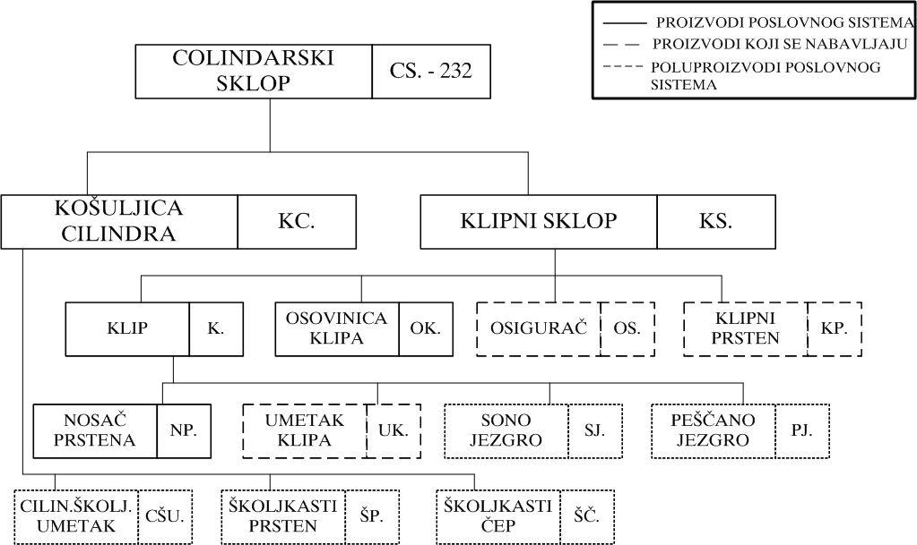
Slučaj proizvoda - sastavnica

Slide 38
Slučaj proizvoda – uprošćena šema tehnološkog toka

Slide 39
Mlekara “Kuč Company“
Osnovano 1992. godine - porodična mlekara u Šumadiji;
Paleta od 20 proizvoda;
Mleko se proizvodi u selima centralne Šumadije i svakodnevno se u mlekaru dostavlja preko 40.000 l mleka;
ISO 9001:2000 i HACCP;
Kuč Company u sopstvenim laboratorijama vrši kompletnu internu hemijsku i mikrobiološku kontrolu svežeg mleka i gotovih proizvoda. Kvalitet i kontrolu prate četiri eminentne institucije u Republici Srbiji, sa kojima kompanija ima ugovor (Veterinarski Specijalistički Institut Jagodina, Zavod za zaštitu zdravlja Kragujevac, Zavod za mlekarstvo Beograd i Jugoinspekt Beograd).
Kompanija trenutno ima 130 zaposlenih, od toga 60% radi u proizvodnji dok ostatak čine menadžerski tim i administrativna služba

Slide 40
Mlekara “Kuč Company“ – organizaciona struktura
Vlasnik
Direktor
Služba ekonomike i finansija
Sektor komercijale
Sektor kvaliteta
Sektor prroizvodnje i razvoja
Služba kadrovskih, pravnh i opštih poslova
Proizvodnja
Služba sirovina
Služba nabavke
Služba održavanja

Slide 41
Mlekara “Kuč Company“
Paleta proizvoda je velikog spektra sa tendencijom rasta. To su:
  kratkotrajni proizvodi - pasterizovanog mleka
  fermentisani kiselo-mlečni proizvodi
  trajni proizvodi (mlečni i sirni namazi, mladi i zreli kajmak, paprika u pavlaci, beli, kvark i UF sirevi ).
  Paprika u pavlaci, specijalitet kuće Kuč Company
Sagledavanjem i analizom programa proizvodnje uraditi sledeće:
Izvršeno je grupisanje proizvoda po kriterijumu tehnološke složenosti izrade;
Izvršeno je dalje dekomponovanje unutar svake od grupa primenjujući opšte principe identifikacije predmeta rada;
Izabrana je reprezentativna grupu Proizvodi sa produženim rokom trajanja i proizvod iz podgrupe Mlečnih namaza grupe; Analizom navedenog proizvoda biće obuhvaćeni i procesi proizvodnje svakog od ostalih proizvoda iz proizvodnog asortimana.
Izrađena je strukturna sastavnica izabranog proizvoda, takva da najviše odgovara potrebama identifikacije procesa;
Izrađena je uprošćenu šemu tehnološkog toka procesa proizvodnje Paprike u pavlaci;

Slide 42
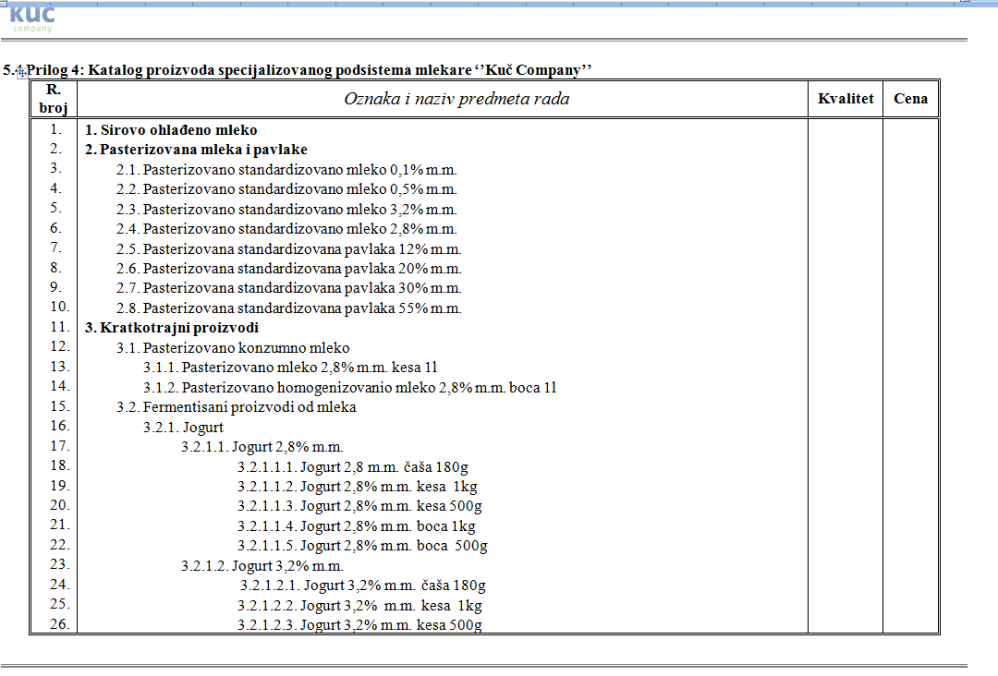

Slide 43
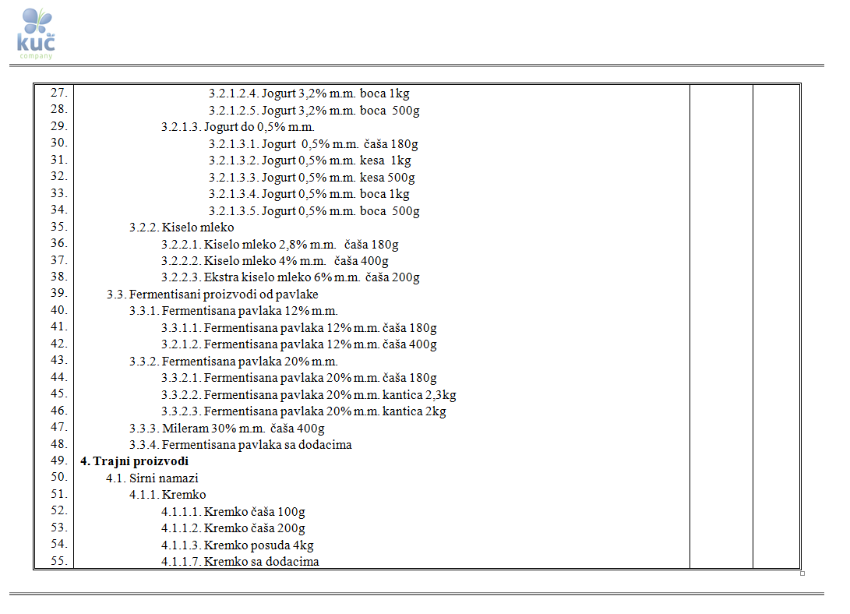

Slide 44
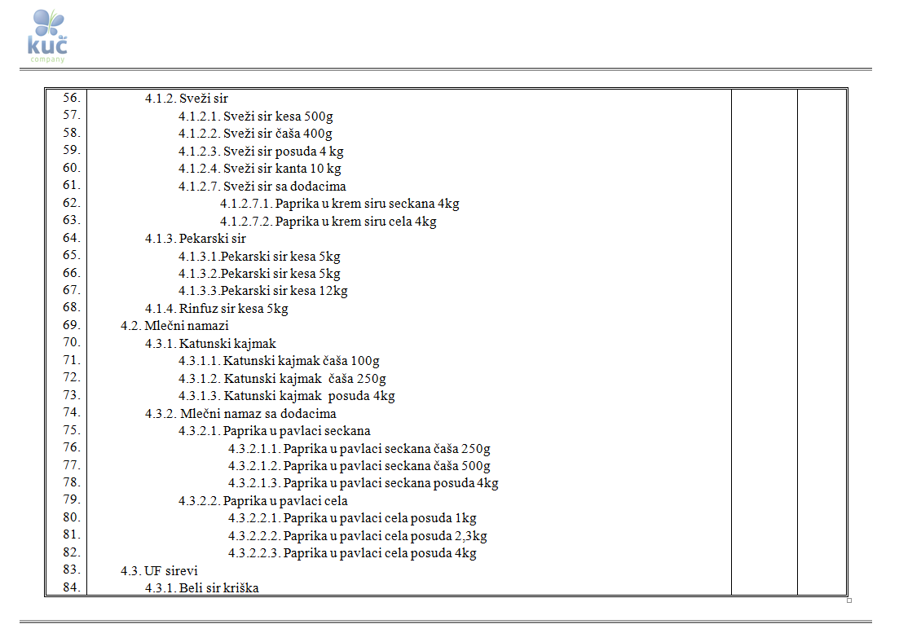

Slide 45
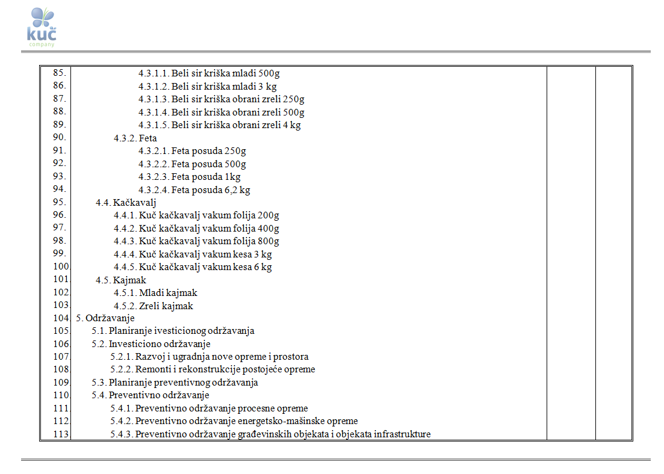

Slide 46
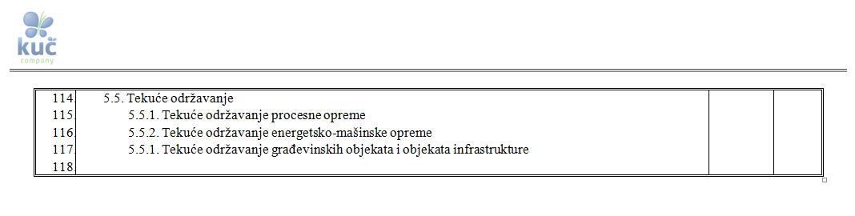

Slide 47
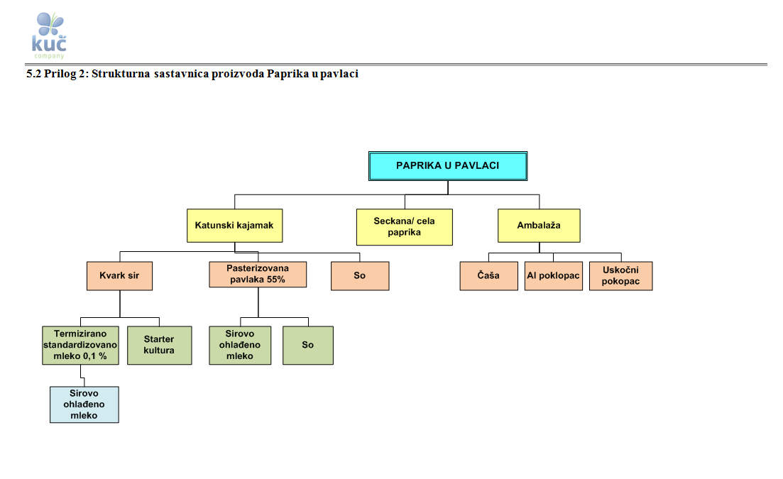

Slide 48
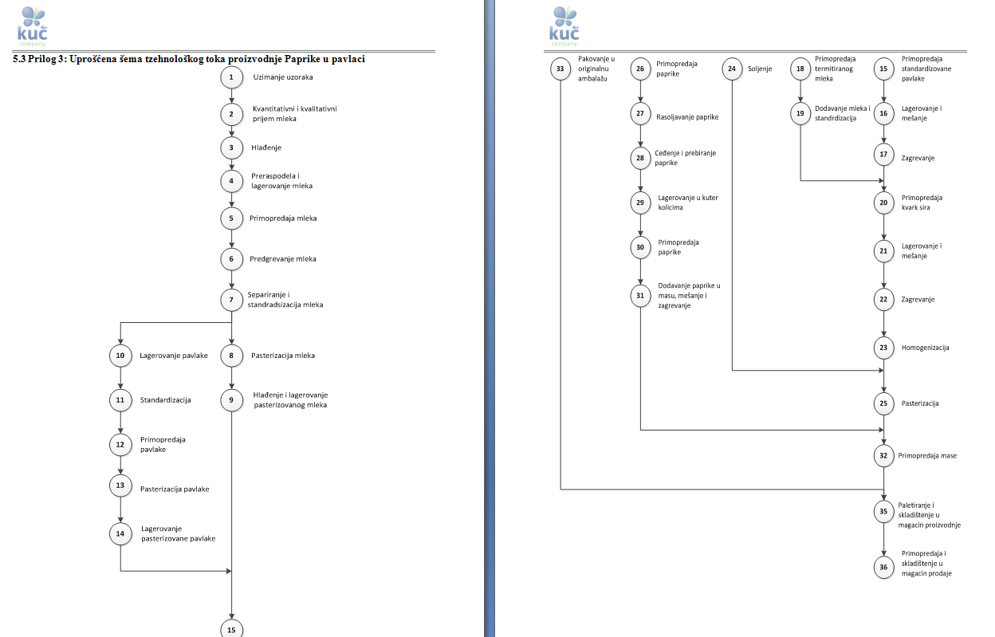

Slide 49
Identifikacija predmeta rada kod uslužnog preduzeća
Definisati najsloženiju uslugu ili usluge ako ih je više
Dalje dekomponovati unutar svake od usluga primenjujući opšte principe identifikacije predmeta rada

Slide 50
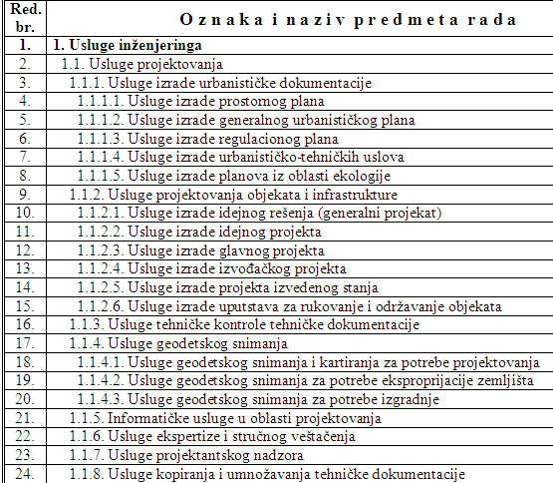
Primer usluge – usluga inženjeringa

Slide 51
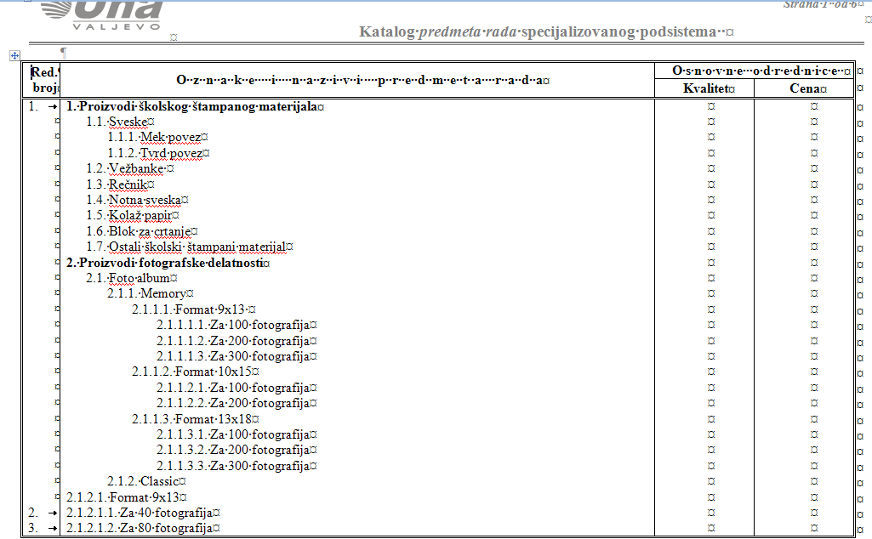
Katalog predmeta rada štamparije

Slide 52
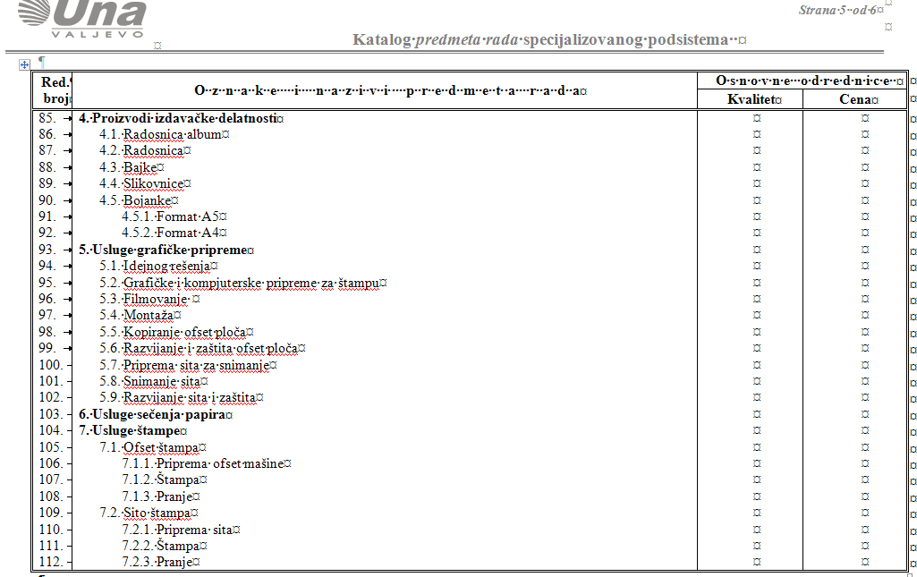
Katalog predmeta rada štamparije

Slide 53
PARALLEL DOO BEOGRAD
Parallel je osnovan krajem 1992. sa misijom da pruža kvalitetne usluge softverskog inženjeringa, konsaltinga, obuke i podrške korisnicima softverskog sistema Oracle.
Parallel je član OPN partnerske mreže korporacije Oracle, član Oracle BI Community i ovlašćeni centar za profesionalnu obuku.
Članovi Parallel ekspertskog tima poseduju zvanične Oracle sertifikate za jednu ili više Oracle specijalizacija, a uz to su i zvanični Oracle predavači za jedan ili više Oracle University kurseva.
Danas Parallel broji oko 40-ak zaposlenih - od stručnjaka sa evropskim renomeom koji sa Oracle proizvodima rade od 1986. godine, do probranih mladih kadrova koji su tek rođeni te godine.

Slide 54
Parallel doo beograd – organizaciona struktura

Slide 55
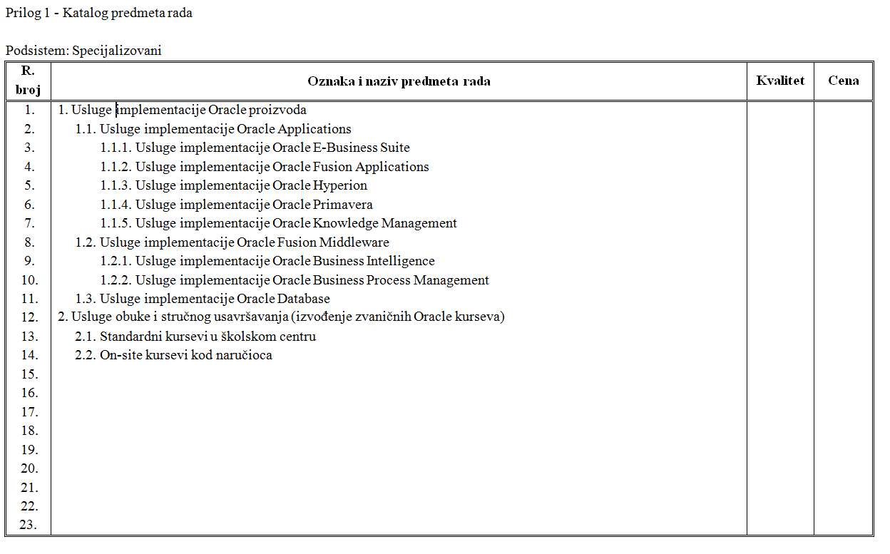

Slide 56
Ko treba da vrši identifikaciju predmeta rada?
Timovi po podsistemima - grupa specijalista su poznavaoci posmatranog organizacionog sistema, njegovog programa, tehnologija i trenda razvoja u toj oblasti
Konsultantski tim - poznavaoci tehnike, tehnologije, principa i pravila procesnog pristupa i strukture (pre svega anatomske) organizacionih sistema uopšte

Slide 57
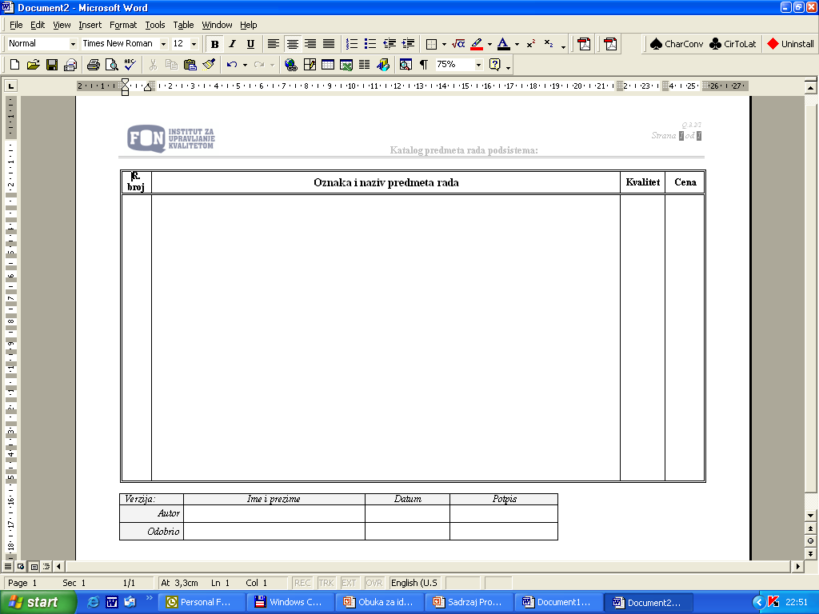
Formular za izradu kataloga predmeta rada

Slide 58
IDENTIFIKACIJA PREDMETA RADA UNIVERZALNIH PODSISTEMA
Polazeći od modela "Isporučilac - korisnik", interni aspekt, primenjujući opšte principe i pravila identifikacije predmeta rada, mogu se identifikovati usluge svih univerzalnih anatomskih delova poslovnog sistema, odnosno njegovih podsistema.
Podsistem "Marketing" :
1. Usluge marketinga.
  1.1 Usluge definisanja marketing strategije.
  1.2 Usluge definisanja ciljeva.
  1.3 Usluge izrade marketing plana.
  1.4 Usluge istraživanja tržišta.
  1.5 Usluge istraživanja tržišta predmeta rada.
  1.6 Usluge istraživanja tržišta resursa.
  1.7 Usluge ekonomske propagande.
  1.8 Usluge u vezi odnosa sa javnošću (P.R. usluge).

Slide 59
IDENTIFIKACIJA PREDMETA RADA UNIVERZALNIH PODSISTEMA
Podsistem "Nabavka" :
1. Usluge nabavke.
  1.1 Usluge planiranja nabavke.
  1.2 Usluge realizacije nabavke.
  1.3 Usluge transporta.
  1.4 Usluge skladištenja.
Podsistem "Prodaja" :
1. Usluge prodaje.
  1.1 Usluge prodaje na malo.
  1.2 Usluge prodaje na veliko.
  1.3 Usluge skladištenja.
  1.4 Usluge transpota.
Podsistem "Ekonomika" :
1. Usluge ekonomike.
  1.1 Usluge analize troškova.
  1.2. Usluge kalkulacija.
  1.2.1 Usluge kalkulacija cena.
  1.2.2 Usluge kalkulacija simuliranih situacija.

Slide 60
IDENTIFIKACIJA PREDMETA RADA UNIVERZALNIH PODSISTEMA
Podsistem "Finansije" :
1. Finansijske usluge.
1.1. Usluge platnog prometa.
1.2. Usluge knjiženja.
1.3. Usluge izrade finansijskih planova
Podsistem "Kadrovi" :
1. Usluge u vezi ljudskih resursa.
1.1. Usluge uređivanja radnih odnosa.
1.2. Usluge pribavljanja kadrova.
1.3. Usluge u vezi obrazovanja.
1.4. Usluge stvaranja osnova za upravljanje kadrovima.
Podsistem "Pravno-normativni" :
1. Pravno-normativne usluge.
1.1. Usluge u vezi statusa poslovnog sistema.
1.2. Usluge normativnog regulisanja.
1.3. Usluge u vezi imovinsko-pravnih odnosa.
1.4. Usluge izrade ugovora.

Slide 61
IDENTIFIKACIJA PREDMETA RADA UNIVERZALNIH PODSISTEMA
Podsistem "Upravljanje" :
1. Usluge upravljanja organizacionom celinom.
1.1. Usluge predviđanja i planiranja.
1.2. Usluge organizovanja.
1.3. Usluge koordinacije.
1.4. Usluge kontrole.
1.5. Usluge izveštavanja.
1.6. Usluge upravljanja procesima.
1.7. Usluge upravljanja resursima.
Podsistem "Razvoj" :
1. Usluge razvoja.
1.1. Usluge razvoja predmeta rada (proizvodai/ili usluga).
1.2. Usluge razvoja poslovnog sistema.
1.3. Usluge izrade studija i projekata.
1.4. Usluge transfera tehnologije.

Slide 62
IDENTIFIKACIJA PREDMETA RADA UNIVERZALNIH PODSISTEMA
Podsistem "Kvalitet" :
1. Usluge u domenu kvaliteta.
1.1. Usluge definisanja osnova za upravljanje kvaliteom.
1.2. Usluge standardizacije, metrologije i kontrole.
1.2.1 Usluge standardizacije.
1.2.2 Usluge metrologije.
1.2.3 Usluge kontrole.
1.3. Usluge provere poslovnog sistema
"Informacioni" podsistem :
1. Usluge informatičke podrške poslovnom sistemu.
1.1. Usluge učešća u definisanju osnove za upravljanje.
1.2. Usluge projektovanja, uspostavljanja i održavanja inform. sistema.
1.2.1 Usluge projektovanja informacionog sistema.
1.2.2 Usluge uspostavljanja informacionog sistema.
1.2.3 Usluge implementacije informacionog sistema..
1.2.4 Usluge održavanja i usavršavanja informacionog sistema.
1.3. Usluge obuke kadrova.

Slide 63
IDENTIFIKACIJA PREDMETA RADA UNIVERZALNIH PODSISTEMA
Podsistem "Održavanje" :
1. Usluge održavanja.
1.1. Usluge investicionog održavanja.
1.2. Usluge preventivnog održavanja.
1.3. Usluge tekućeg održavanja.
1.4. Usluge obezbeđenja rezervnih delova.

Slide 64
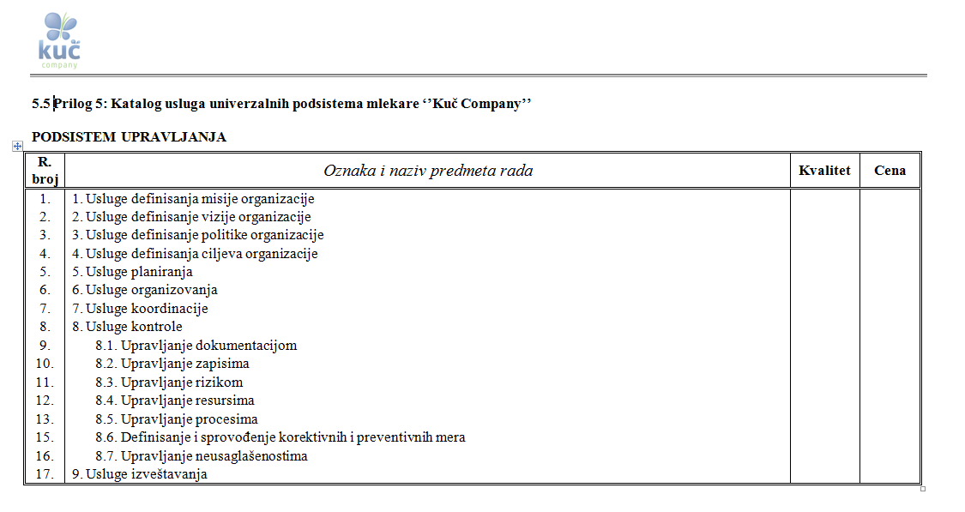

Slide 65
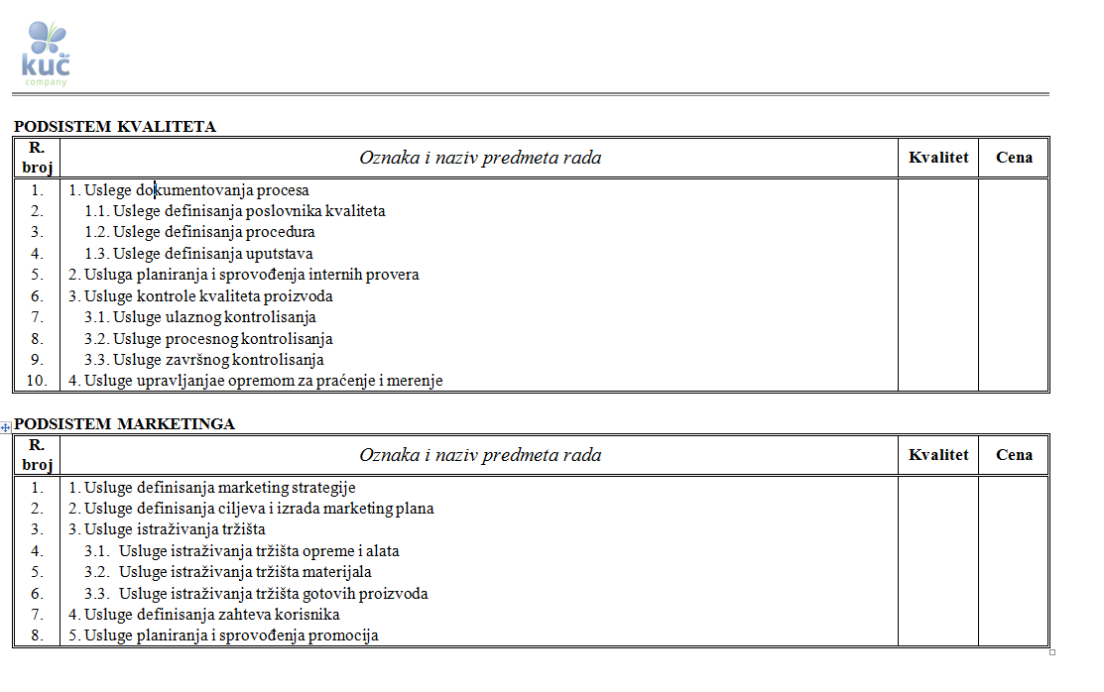

Slide 66
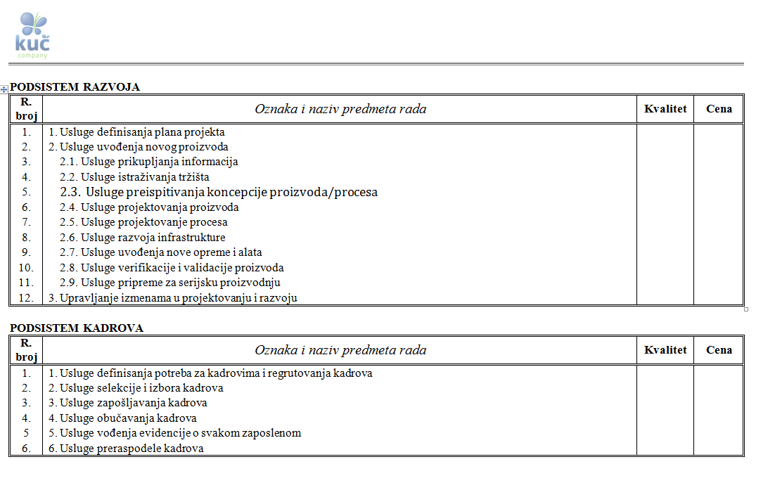

Slide 67
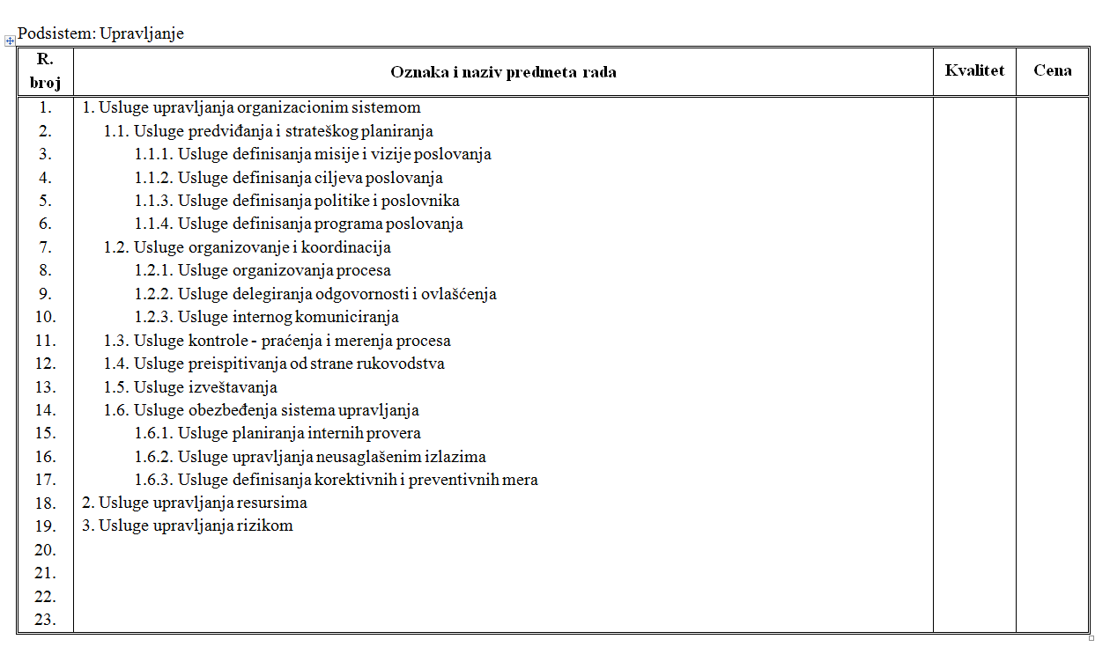
IDENTIFIKACIJA PREDMETA RADA UNIVERZALNIH PODSISTEMA – Parallel doo

Slide 68
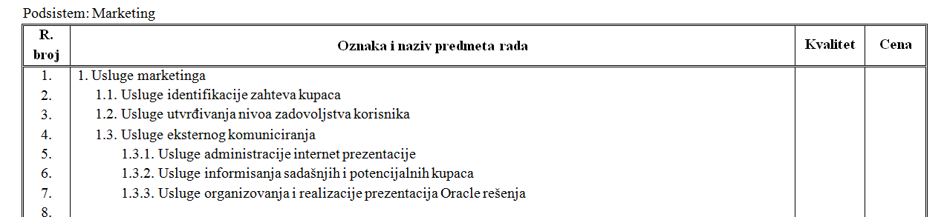
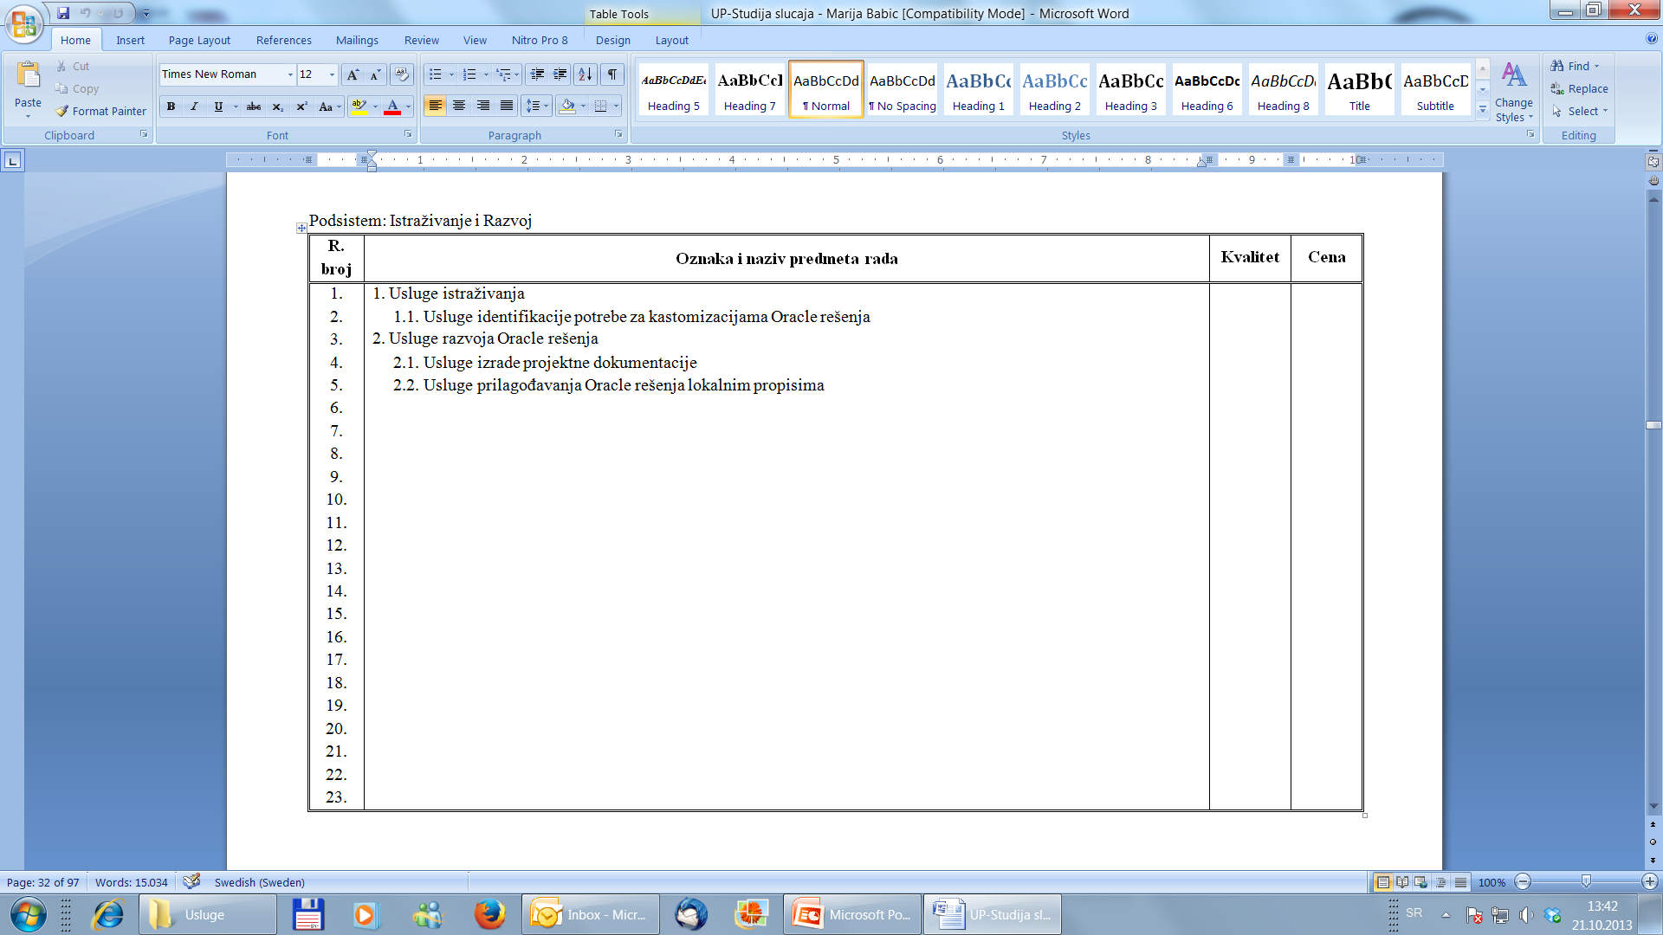
IDENTIFIKACIJA PREDMETA RADA UNIVERZALNIH PODSISTEMA – Parallel doo

Slide 69
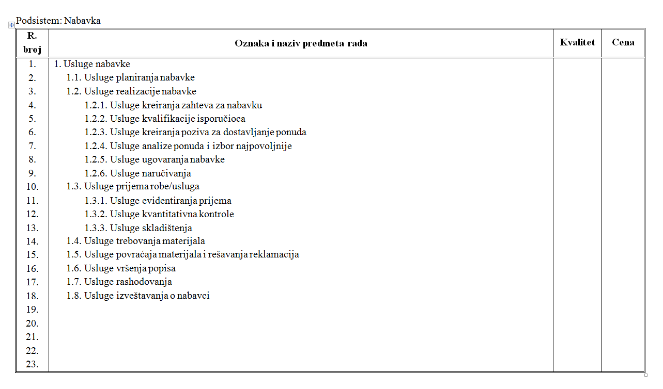
IDENTIFIKACIJA PREDMETA RADA UNIVERZALNIH PODSISTEMA – Parallel doo

